Slide 1
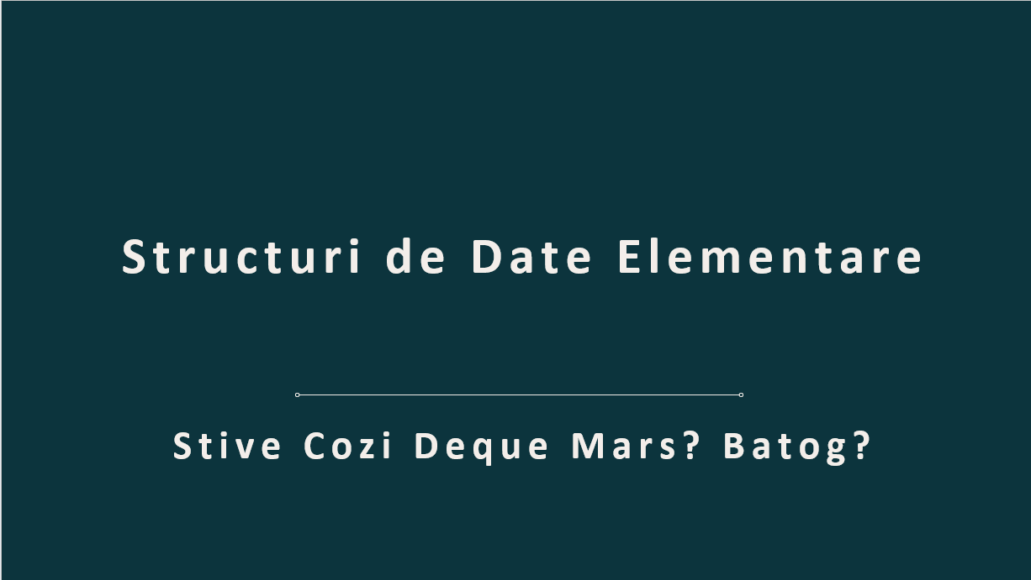
Structuri de Date Elementare
Stive Cozi Deque Mars? Batog?

Slide 2
Stive (Stack)
Sunt structuri de date de tip LIFO (Last In First Out)
Avem acces numai la elementul din vârf (top)
Operații de bază:
Push - adăugarea unui element (în vârf)
Pop - eliminarea elementului din vârf
Operații suplimentare:
Size() - numărul de elemente
isEmpty() - returnează true dacă numărul de elemente este exact 0
Peek() sau top() - ne spune valoarea din vârf fără să o extragă

Slide 3
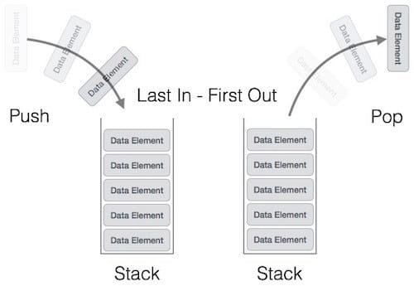
Stive (Stack)

Slide 4
Stive (Stack)
Implementare funcții Push și Pop
Metode de implementare:
Stivă ca Vector
Vizualizare
Implementare (găsiți în secțiunea de implementare ca array)
Stivă ca Listă
Vizualizare
Implementare (găsiți în secțiunea de implementare ca linked list)
Stivă în C++ - https://en.cppreference.com/w/cpp/container/stack
Obs.
Când introducem elemente într-o stivă,trebuie să incrementăm top-ul și apoi să adăugam elementul.
Când ștergem un element,trebuie întâi să ștergem elementul și apoi să decrementăm top-ul.
bool Stack::push(int x)
{
if (top >= (MAX - 1)) {
cout << "Stack Overflow";
return false;
}
else {
a[++top] = x;
cout << x << " pushed into stack\n";
return true;
}
}
int Stack::pop()
{
if (top < 0) {
cout << "Stack Underflow";
return 0;
}
else {
int x = a[top--];
return x;
}
}

Slide 5
Exerciții
https://www.infoarena.ro/problema/nrpits
Inversarea unui text
Problema parantezelor

Slide 6
Cozi (Queue)
Sunt structuri de date de tip FIFO (First In First Out)
Avem acces la primul și la ultimul element (head & tail / front & back)
Operații de bază:
Push - adăugarea unui element la coadă
Pop - eliminarea unui element
Operații suplimentare:
Size() - numărul de elemente
isEmpty() - returnează true dacă numărul de elemente este exact 0
First() - ne spune valoarea de la început fără să o extragă
Last() - ne spune valoarea de la sfârșit fără să o extragă

Slide 7
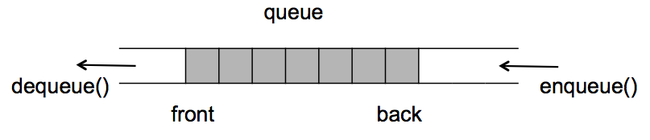
Cozi (Queue)

Slide 8
Cozi (Queue)
Implementare funcții Enqueue și Dequeue
Metode de implementare:
Coadă ca Vector
Vizualizare
Implementare
Coadă ca Listă
Vizualizare
Implementare
Coadă în C++ - https://en.cppreference.com/w/cpp/container/queue
void queueEnqueue(int data)
{
// check queue is full or not
if (capacity == rear) {
printf("\nQueue is full\n");
return;
}
// insert element at the rear
else {
queue[rear] = data;
rear++;
}
return;
}
// function to delete an element
// from the front of the queue
void queueDequeue()
{
// if queue is empty
if (front == rear) {
printf("\nQueue is empty\n");
return;
}
// shift all the elements from index 2 till rear
// to the left by one
else {
for (int i = 0; i < rear - 1; i++) {
queue[i] = queue[i + 1];
}
// decrement rear
rear--;
}
return;
}

Slide 9
Deque
Double ended queue (coadă cu două capete)
Operații de bază:
Push Front
Push Back
Pop Front
Pop Back
Operații suplimentare
Size()
Front()
Back()
isEmpty()

Slide 10
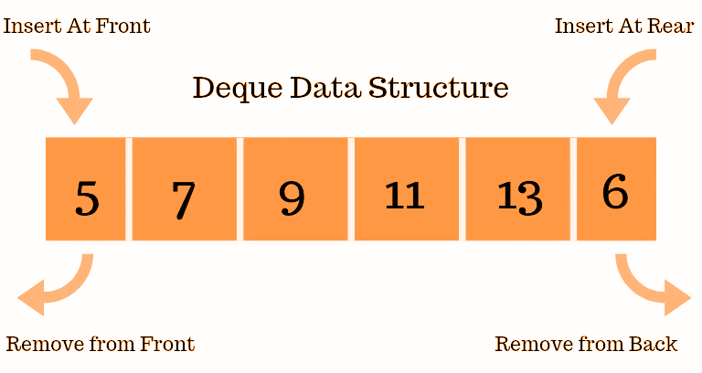
Deque

Slide 11
Deque
Double ended queue (coadă cu două capete)
Metode de implementare:
Deque ca Listă
Vizualizare
Implementare
Deque ca Array
Implementare
Deque în C++ - https://en.cppreference.com/w/cpp/container/deque

Slide 12
Exerciții
https://infoarena.ro/problema/deque
Book Pile - https://codeforces.com/problemsets/acmsguru/problem/99999/271

Slide 13
Problemă
Se dă un vector cu n elemente și apoi n operații de genul:
1 i j → care este minimul din intervalul [i,j]
2 i x → modificați elementul de pe poziția i în x
0 | 1 | 2 | 3 | 4 | 5 | 6 | 7 | 8
3 | 9 | 2 | 5 | 7 | 34 | 6 | 11 | 8

Slide 14
Problemă
Se dă un vector cu n elemente și apoi n operații de genul:
1 i j → care este minimul din intervalul [i,j]
2 i x → modificați elementul de pe poziția i în x
Idei?

Slide 15
Șmenul lui Batog
Se dă un vector cu n elemente și apoi n operații de genul:
1 i j → care este minimul din intervalul [i,j]
2 i x → modificați elementul de pe poziția i în x
Idee: Împărțim vectorul în zone de lungime L și calculăm minimul pe fiecare zonă în parte.
0 | 1 | 2 | 3 | 4 | 5 | 6 | 7 | 8
3 | 9 | 2 | 5 | 7 | 34 | 6 | 11 | 8
2 |  |  | 5 |  |  | 6

Slide 16
Șmenul lui Batog - SQRT Decomposition
Împărțim vectorul în zone de lungime L și calculăm minimul pe fiecare zonă în parte.
Linkuri externe:
Geeks for geeks
CpAlgorithms

Slide 17
Șmenul lui Batog
Se dă un vector cu n elemente și apoi n operații de genul:
1 i j → care este minimul din intervalul [i,j]
2 i x → modificați elementul de pe poziția i în x
Cum răspundem la 1 0 8; 1 0 4; 1 1 7 ?
0 | 1 | 2 | 3 | 4 | 5 | 6 | 7 | 8
3 | 9 | 2 | 5 | 7 | 34 | 6 | 11 | 8
2 |  |  | 5 |  |  | 6

Slide 18
Șmenul lui Batog
Se dă un vector cu n elemente și apoi n operații de genul:
1 i j → care este minimul din intervalul [i,j]
2 i x → modificați elementul de pe poziția i în x
Cum răspundem la 1 1 7 ?
0 | 1 | 2 | 3 | 4 | 5 | 6 | 7 | 8
3 | 9 | 2 | 5 | 7 | 34 | 6 | 11 | 8
2 |  |  | 5 |  |  | 6

Slide 19
Șmenul lui Batog - Complexitate 1
Pentru query (operația de tip 1):
Împărțim vectorul în n / L zone de lungime L
Putem itera aproape complet 2 zone (de la început și/sau de la final) ⇒ O(2*L)
⇒ O(n/L + 2 * L)
0 | 1 | 2 | 3 | 4 | 5 | 6 | 7 | 8
3 | 9 | 2 | 5 | 7 | 34 | 6 | 11 | 8
2 |  |  | 5 |  |  | 6

Slide 20
Șmenul lui Batog - Complexitate 1
Pentru query (operația de tip 1):
O(n/L + 2 * L)
Cât trebuie să fie L pentru o complexitate minimă?
L = sqrt(n)
⇒ O(n/sqrt(n) + 2 * sqrt(n))
= O(sqrt(n) + 2 * sqrt(n))
= O(sqrt(n))

Slide 21
Șmenul lui Batog
Se dă un vector cu n elemente și apoi n operații de genul:
1 i j → care este minimul din intervalul [i,j]
2 i x → modificați elementul de pe poziția i în x
Cum răspundem la 2 0 1; 2 3 10 ?
0 | 1 | 2 | 3 | 4 | 5 | 6 | 7 | 8
3 | 9 | 2 | 5 | 7 | 34 | 6 | 11 | 8
2 |  |  | 5 |  |  | 6

Slide 22
Șmenul lui Batog
Se dă un vector cu n elemente și apoi n operații de genul:
1 i j → care este minimul din intervalul [i,j]
2 i x → modificați elementul de pe poziția i în x
Cum răspundem la 2 3 10 ?
0 | 1 | 2 | 3 | 4 | 5 | 6 | 7 | 8
3 | 9 | 2 | 5 10 | 7 | 34 | 6 | 11 | 8
2 |  |  | 7 |  |  | 6

Slide 23
Șmenul lui Batog - Complexitate 2
Pentru update (operația de tip 2):
Modificăm elementul de pe poziția i
Trebuie să facem update pe zona respectivă (să recalculăm minimul)
⇒ O(L) = O(sqrt(n))
0 | 1 | 2 | 3 | 4 | 5 | 6 | 7 | 8
3 | 9 | 2 | 5 10 | 7 | 34 | 6 | 11 | 8
2 |  |  | 7 |  |  | 6

Slide 24
Șmenul lui Batog
Împărțim vectorul în zone de:
sqrt(n)
sqrt(n) / 2
sqrt(n) * 2
Variațiuni
De ce?
În practică, algoritmul poate rula mai rapid pentru valori diferite de sqrt(n), în funcție de operațiile care se fac pe segmente.

Slide 25
Șmenul lui Batog - sortare
Se dă un vector cu n elemente. Sortați-l folosind șmenul lui Batog.
https://leetcode.com/problems/sort-an-array/
Complexitate?
O(n sqrt n)
0 | 1 | 2 | 3 | 4 | 5 | 6 | 7 | 8
3 | 9 | 2 | 5 | 7 | 34 | 6 | 11 | 8
2 |  |  | 5 |  |  | 6

Slide 26
Final

